Slide 1
Tipos de testes
Aprofundando-se nos diferentes tipos de testes

Slide 2
Teste de regressão (Regression Testing)
Retestagem das funcionalidades relacionadas à nova funcionalidade implementada;
Serve para verificar se a nova funcionalidade não quebrou outra parte do sistema;
Caso tenha quebrado, dizemos que o sistema “regrediu”.
Como saber quais funcionalidades têm relação com a nova funcionalidade implementada?
Perguntando ao time quais funcionalidades foram afetadas por aquela mudança;
Conhecendo bem o sistema, a arquitetura, etc.

Slide 3
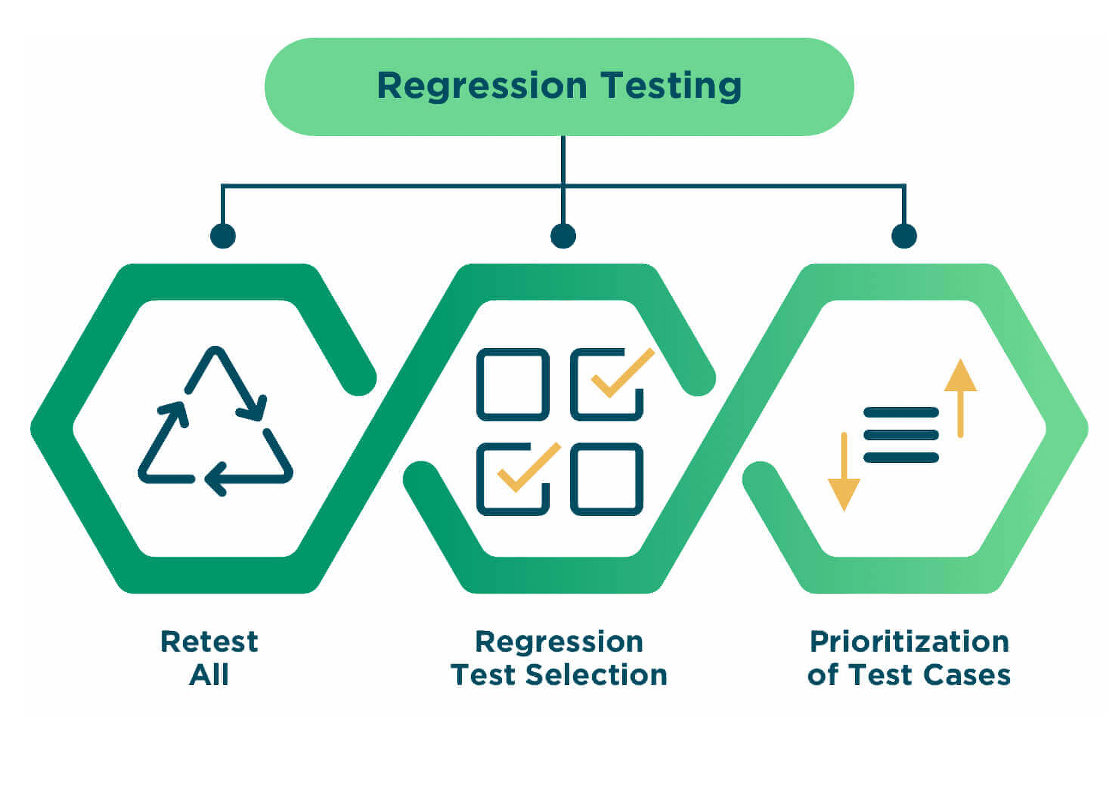

Slide 4

Teste de fumaça (Smoke testing)
Testagem das principais funcionalidades;
Testagem daquilo que não pode falhar de jeito nenhum;
Testagem de funcionalidades críticas.
Não há tempo para testar tudo ou fazer um teste de regressão.

Slide 5
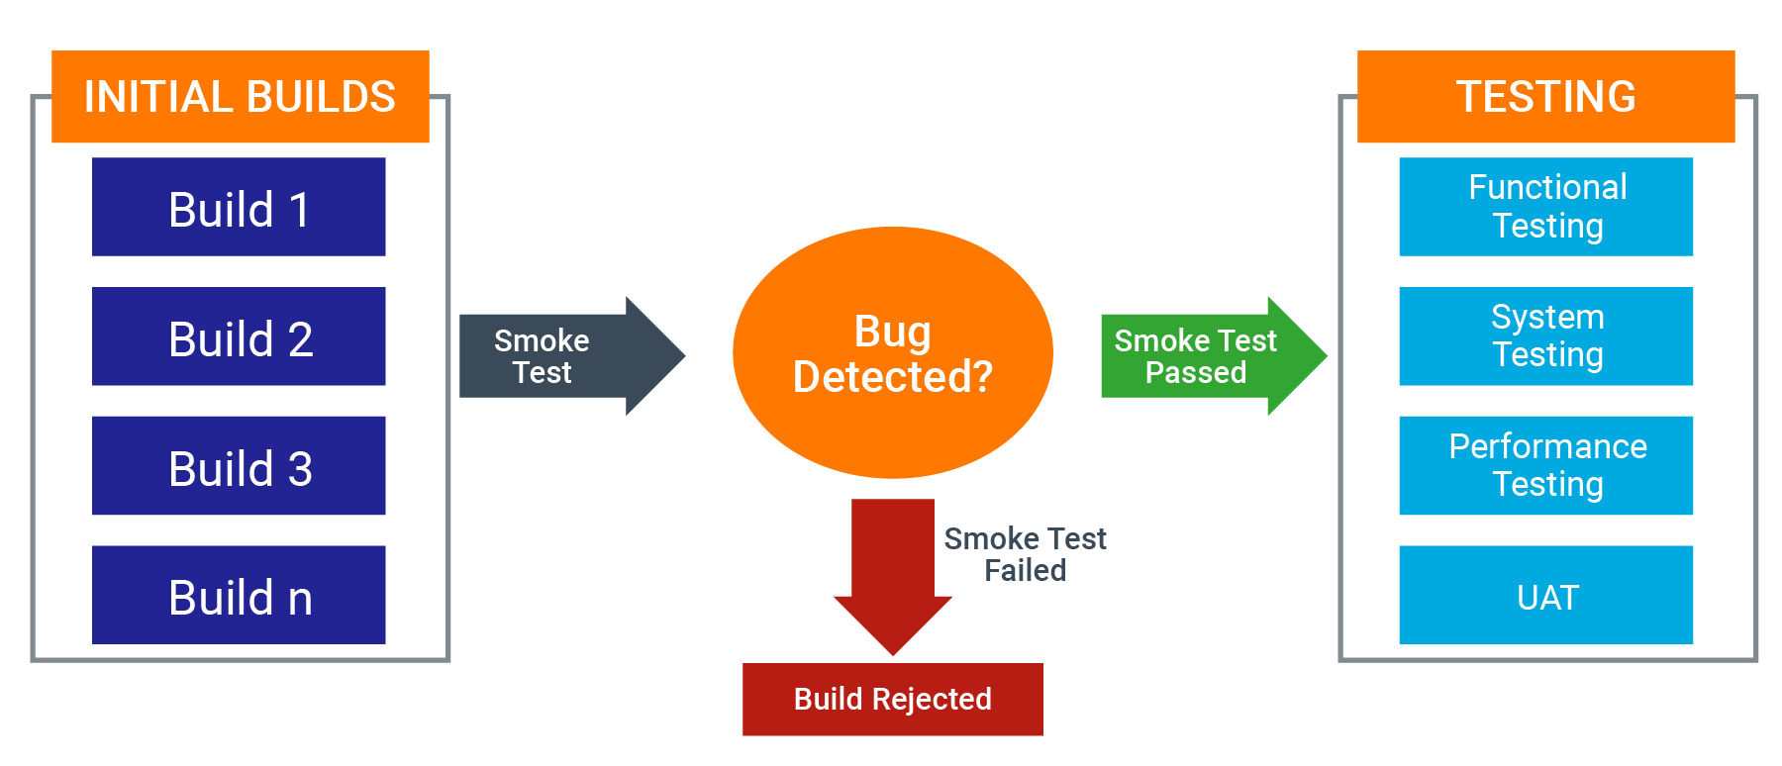

Slide 6
Teste de sanidade
Parecido com o teste de fumaça;
O objetivo é garantir que as funcionalidades mais críticas de todo o sistema estão funcionando;
Ex.: sign-up e sign-in.
Geralmente testa-se apenas os casos de sucesso.

Slide 7
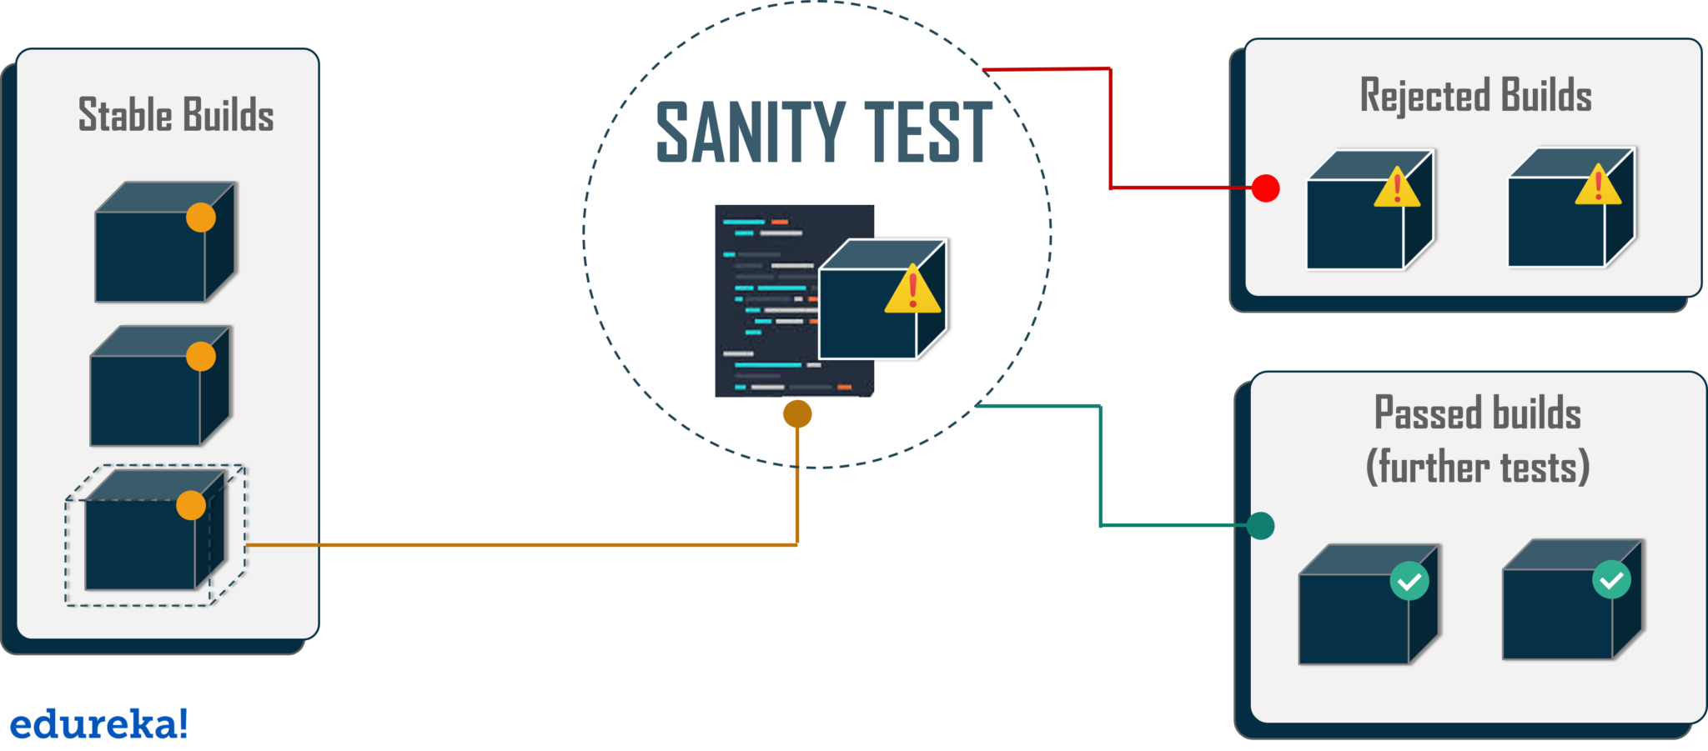

Slide 8
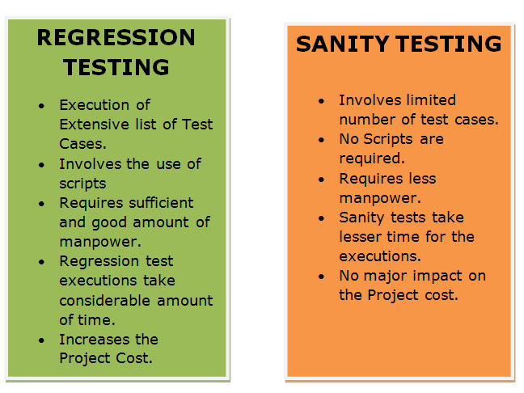

Slide 9
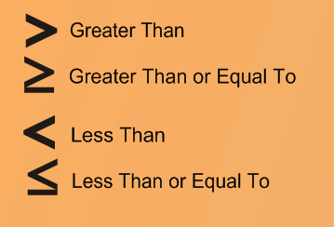
Testes de limite
Testar os valores mínimos e máximos permitidos para aquele campo;
Testar valores fora do intervalo;
Testar valores dentro do intervalo.

Slide 10


Teste de estado
Testagem da mudança do estado de alguma coisa quando algum evento ocorre.
Ex.: clicamos no ícone de coração e a cor dele mudou para vermelho.

Slide 11
Teste exploratório
Testagem aleatória do sistema;
Exploração não estruturada;
Feita geralmente quando você não conhece o sistema e está apenas se familiarizando com ele;
Bom para analisar se as telas do sistema estão intuitivas e com boa usabilidade.

Slide 12
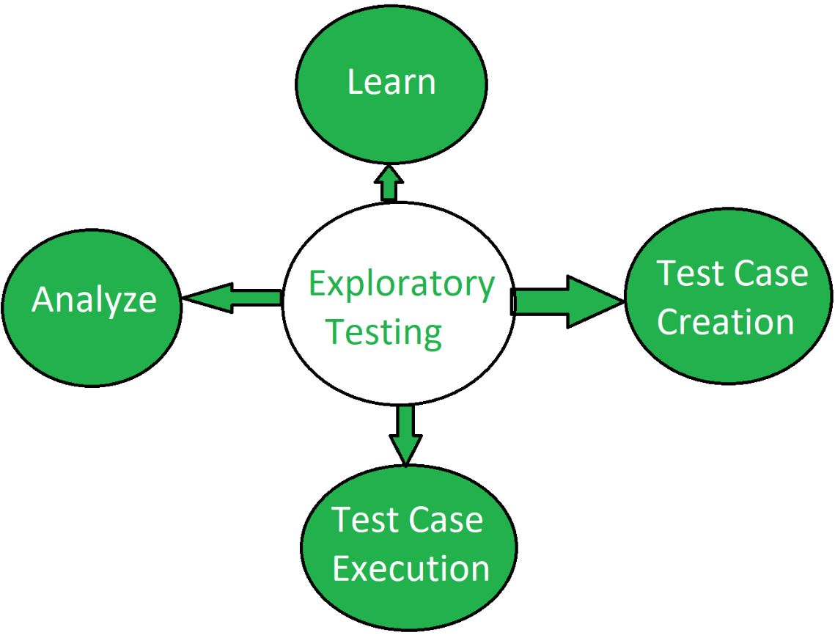

Slide 13
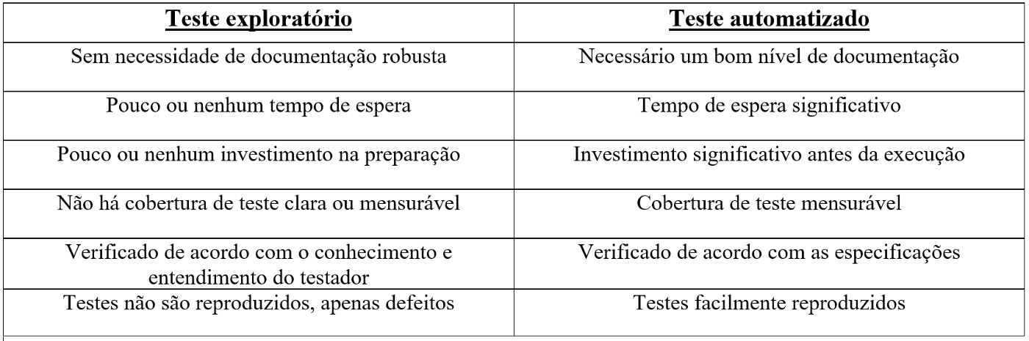

Slide 14
Testes não funcionais
Teste de performance;
Use a extensão Lighthouse.
Teste de carga;
Teste de stress;
Teste de usabilidade;
Teste de acessibilidade;
Teste de segurança.

Slide 15
Teste de regressão | É uma técnica de teste a ser aplicada quando surgem novas versões mais recentes do software e garante que não surjam novos defeitos em componentes já analisados.
Teste de sanidade | É o subconjunto do teste de regressão e também é realizado quando não temos tempo suficiente para fazer o teste mais elaborado. Ele tem um nível superficial e verifica se as funcionalidades mais críticas do sistema estão conforme o esperado.
Testes de limite | Consistem em testar os valores mínimo e máximo (ou primeiro e último valores) de uma partição. Essa técnica é geralmente usada para testar requisitos que exigem um intervalo de números (incluindo datas e horas).

Slide 16
Teste de transição de estados | É utilizado para testar a capacidade que o software tem de entrar em e sair de estados definidos através de transições válidas e inválidas.
Testes não-funcionais | Tem como objetivo testar aspectos do software que não são associados a funcionalidades. Escalabilidade; Performance; São um conjunto de testes que visam analisar o desempenho. Usabilidade; Tem como objetivo observar usuários reais usando o software para descobrir problemas e pontos de melhorias. Segurança etc.

